Slide 1
সবাইকে
ক্লাসে
স্বাগত
গণিত

Slide 2
পরিচিতি
মো. শাখাওয়াত হোসেন
বি. এসসি (সম্মান), এম. এসসি (রসায়ন)
সহকারী শিক্ষক
এ. আর. এস মাধ্যমিক বালিকা বিদ্যালয়,
বরিশাল
০১৭57585992
নবম শ্রেণি
গণিত
চতুর্থ অধ্যায়
সূচক ও লগারিদম : সূচক

Slide 3
আজকের পাঠ
সূচক

Slide 4
শিখনফল
এই পাঠ শেষে শিক্ষার্থী...
সূচকীয় সূত্র প্রয়োগ করে গাণিতিক সমস্যার সমাধান করতে পারবে।

Slide 5
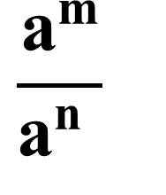
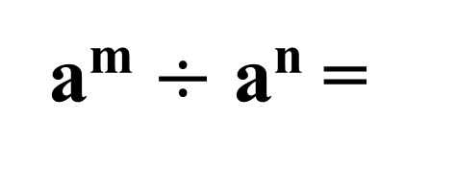
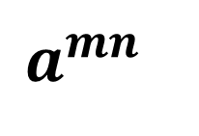
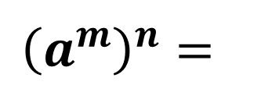
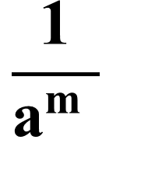
পূর্ব জ্ঞান যাচাই
a^{m}. a^{n} =
a^{m+n}
?
a^{m} $÷$ a^{n} =
$$\frac{\text{a}\text{m}}{\text{a}\text{n} }$$
=
a^{m-n}
?
$$\frac{\text{1}}{\text{a}\text{m} }$$
a^{-m} =
?
?
$${\left(a^{m}\right)}^{n}=$$
$$a^{mn}$$

Slide 6
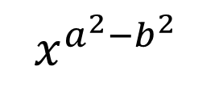

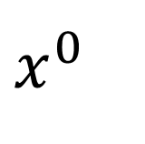
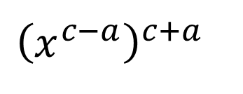
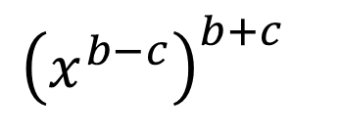
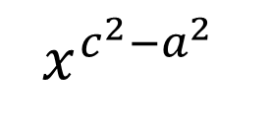
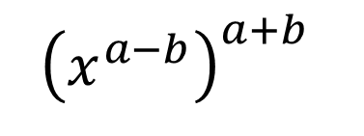
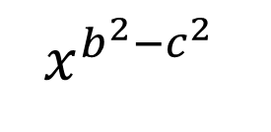
(14)
সূচক বিষয়ক গাণিতিক সমস্যার সমাধান
$\text{বামপক্ষ }\text{=}$ ${\left(\frac{x^{a}}{x^{b}}\right)}^{a+b}. {\left(\frac{x^{b}}{x^{c}}\right)}^{b+c}.{\left(\frac{x^{c}}{x^{a}}\right)}^{c+a}$
$\frac{a^{m}}{a^{n}}$ = a^{m-n}
$${\left(x^{a−b}\right)}^{a+b}$$
$${\left(x^{b−c}\right)}^{b+c}$$
$${\left(x^{c−a}\right)}^{c+a}$$
=
.
.
(a-b)(a+b) = $a^{2}−b^{2}$
$$x^{a^{2}−b^{2}}$$
.
$$x^{b^{2}−c^{2}}$$
.
$$x^{c^{2}−a^{2}}$$
=
a^{m.}a^{n} = a^{m+n}
=
$$x^{{a^{2}−b^{2}+b^{2}−c^{2}+c}^{2}−a^{2}}$$
$$x^{0}$$
a⁰ = 1
=
= 1
= ডানপক্ষ
$∴$বামপক্ষ = ডানপক্ষ
প্রমাণিত।

Slide 7
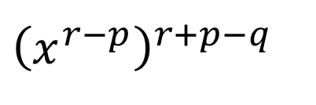
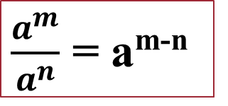
(15)
সূচক বিষয়ক গাণিতিক সমস্যার সমাধান
$\text{বামপক্ষ }\text{=}$ ${\left(\frac{x^{p}}{x^{q}}\right)}^{p+q−r}. {\left(\frac{x^{q}}{x^{r}}\right)}^{q+r−p}.{\left(\frac{x^{r}}{x^{p}}\right)}^{r+p−q}$
$\frac{a^{m}}{a^{n}}$ = a^{m-n}
$${\left(x^{p−q}\right)}^{p+q−r}$$
.
$${\left(x^{q−r}\right)}^{q+r−p}$$
=
.
$${\left(x^{r−p}\right)}^{r+p−q}$$
(a-b)(a+b)=$a^{2}−b^{2}$
=
$$x^{p^{2}−q^{2}−pr+qr}$$
.
$$x^{q^{2}−r^{2}−pq+pr}$$
.
$$x^{r^{2}−p^{2}−qr+pq}$$

Slide 8
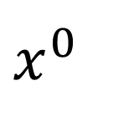
সূচক বিষয়ক গাণিতিক সমস্যার সমাধান
=
$$x^{p^{2}−q^{2}−pr+qr}$$
.
$$x^{q^{2}−r^{2}−pq+pr}$$
.
$$x^{r^{2}−p^{2}−qr+pq}$$
a^{m}$.$a^{n} = a^{m+n}
/
/
/
/
/
/
/
/
/
$$x^{p^{2}−q^{2}−pr+qr+q^{2}−r^{2}−pq+pr+r^{2}−p^{2}−qr+pq}$$
=
/
/
/
$$x^{0}$$
a⁰ = 1
=
= 1
= ডানপক্ষ
$∴$বামপক্ষ = ডানপক্ষ
(প্রমাণিত)

Slide 9
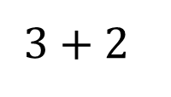
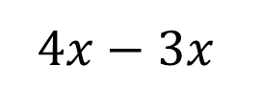
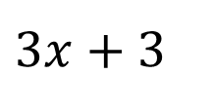
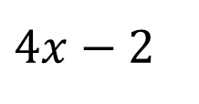
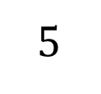
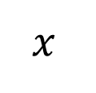
(19)
সূচক বিষয়ক গাণিতিক সমস্যার সমাধান
$${\left(√3\right)}^{x+1}= {\left(∛3\right)}^{2x−1}$$
$$3^{\frac{x+1}{2}}=3^{\frac{2x−1}{3}}$$
বা,
$$\frac{x+1}{2}= \frac{2x−1}{3}$$
বা,
বা,
$$4x−2$$
=
$$3x+3$$
বা,
$$4x−3x$$
=
$$3+2$$
$$x$$
$$5$$
(Ans.)
বা,
=

Slide 10



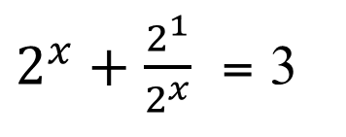
(20)
সূচক বিষয়ক গাণিতিক সমস্যার সমাধান
$\text{a}\text{m}\text{−}\text{n}$= $\frac{a^{m}}{a^{n}}$
$2^{x}+$ $2^{1−x}$= 3
বা,
$2^{x}+$ $\frac{2^{1}}{2^{x}}$ = 3
ধরি, $2^{x}=a$
$$a+ \frac{2}{a}=3$$
বা,
$$\frac{ a^{2}+2}{a}=3$$
বা,
বা,
$$a^{2}+2=3a$$
বা,
$a^{2}−3a+2=$ 0

Slide 11

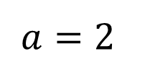
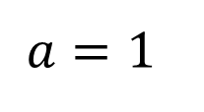



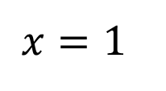
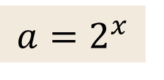


(20)
সূচক বিষয়ক গাণিতিক সমস্যার সমাধান
বা,
$a^{2}−3a+2=$ 0
2
2
বা,
$a^{2}−2a−a+2=$ 0
1
বা,
$a\left(a−2\right)−1(a−2)=$ 0
বা,
$\left(a−2\right)(a−1)=$ 0
হয়,
$a−2=$0
অথবা,
$a−1=$0
বা,
$$a=2$$
$$a{=2}^{x}$$
বা,
$$a=1$$
$$a=2^{x}$$
বা,
$$2^{x}=2^{1}$$
বা,
$$2^{x}=2^{0}$$
1 = a⁰
$$x=0$$
বা,
$$x=1$$
বা,
$∴x=0$, 1

Slide 12
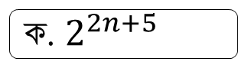
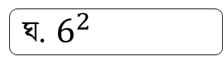
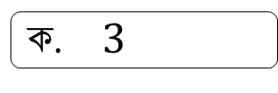
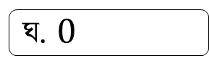
মূল্যায়ন
১। $\frac{3^{x}}{3}=1$ হলে $x$ এর মান কত?
✓
ক.$3$
খ.$−1$
গ.$1$
ঘ. $0$
2। $\frac{2^{n+3}}{2^{n−2}}$ = কোনটি সঠিক?
✓
ক. $2^{2n+5}$
খ. $2^{n−1}$
গ.${ 2}^{n}$. $2^{5}$
ঘ. $2^{5}$
৩। $\frac{{\sqrt[3]{27} . \sqrt{16 }}^{ }}{6}$ = কোনটি সঠিক?
✓
ক. 2
খ. 6
গ. 8
ঘ. $6^{2}$

Slide 13
বাড়ির কাজ
প্রমাণ কর যে,
$1. {\left(\frac{x^{p}}{x^{q}}\right)}^{p^{2}+pq+q^{2}}.{\left(\frac{x^{q}}{x^{r}}\right)}^{q^{2}+qr+r^{2}}.{\left(\frac{x^{r}}{x^{p}}\right)}^{r^{2}+rp+p^{2}}$= 1
সমাধান কর :
2. $4^{x}+$ $4^{1−x}$= 5

Slide 14
সবাইকে ধন্যবাদ

